Slide 1
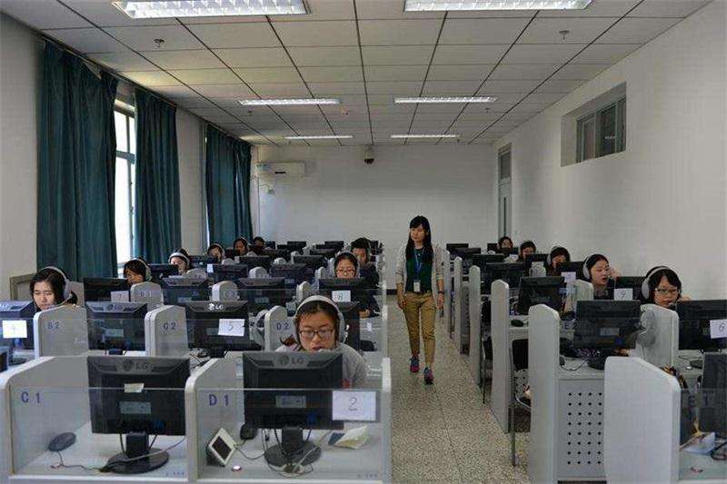
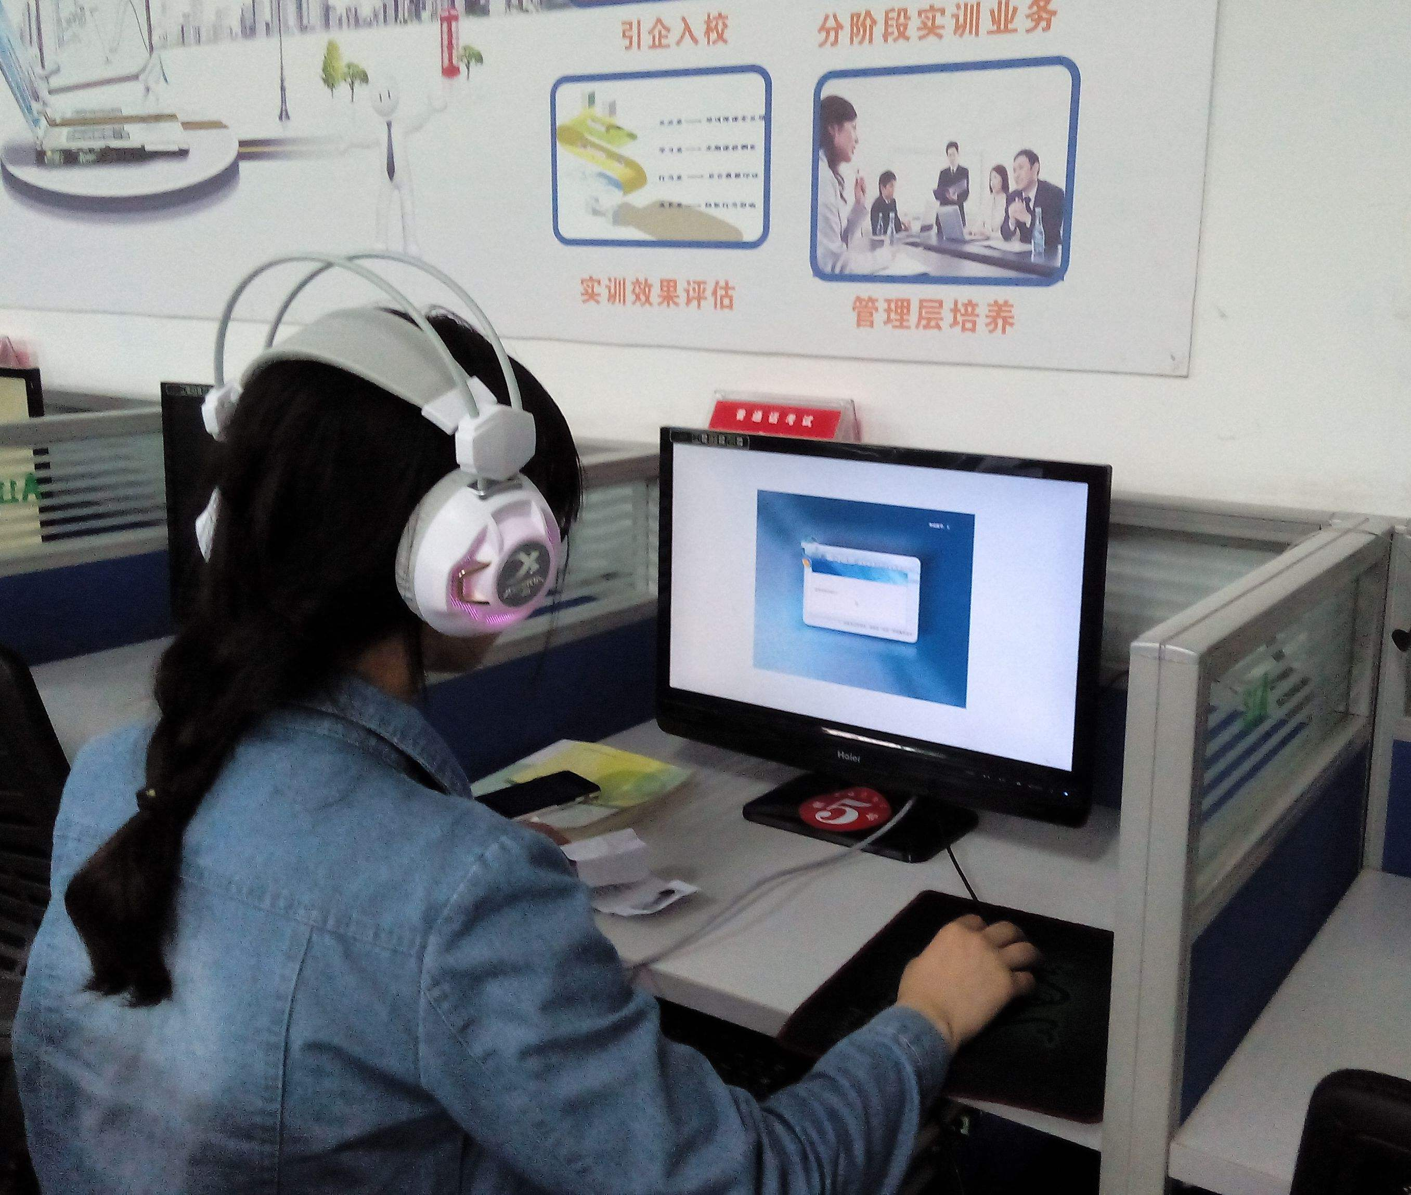
普通话测试知识介绍

Slide 2
普通话水平测试（PSC：PUTONGHUA SHUIPING CESHI）是对应试人运用普通话的规范程度、熟练程度的口语考试。考试形式为口试。普通话水平等级分为三级六等，即一、二、三级，每个级别再分出甲乙两个等次；一级甲等为最高，三级乙等为最低。普通话水平测试不是口才的评定，而是对应试人掌握和运用普通话所达到的规范程度的测查和评定，是应试人的汉语标准语测试。应试人在运用普通话口语进行表达过程中所表现的语音、词汇、语法规范程度，是评定其所达到的水平等级的重要依据。

Slide 3
一级 （标准的普通话）
一级甲等（测试得分：97分－100分之间） 朗读和自由交谈时，语音标准，词语、语法正确无误，语调自然，表达流畅。
一级乙等（测试得分：92分－96.99分之间） 朗读和自由交谈时，语音标准，词语、语法正确无误，语调自然，表达流畅。偶然有字音、字调失误。

Slide 4
二级 （比较标准的普通话）
二级甲等（测试得分：87分－91.99分之间） 朗读和自由交谈时，声韵调发音基本标准，语调自然，表达流畅。少数难点音有时出现失误。词语、语法极少有误。
二级乙等（测试得分：80分－86.99分之间） 朗读和自由交谈时，个别调值不准，声韵母发音有不到位现象。难点音失误较多。方言语调明显。有使用方言词、方言语法的情况。

Slide 5
三级（一般水平的普通话）
三级甲等（测试得分：70分－79.99分之间） 朗读和自由交谈时，声韵母发音失误较多，难点音超出常见范围，声调调值多不准。方言语调较明显。词语、语法有失误。
三级乙等（测试得分：60分－69.99分之间） 朗读和自由交谈时，声韵调发音失误多，方音特征突出。方言语调明显。词语、语法失误较多。外地人听其谈话有听不懂的情况。

Slide 6
报考时间
各地考试时间不统一，详情请关注全国普通话培训测试资源网 或各地语言文字水平测试中心（语言文字网）。以当年公布的报名时间考试时间为准。

Slide 7
报考地点、方式
以班级为单位报名
商学院教学科海润楼N315

Slide 8
根据各行业的规定，有关从业人员的普通话水平达标要求如下：
中小学及幼儿园、校外教育单位的教师，普通话水平不低于二级，其中语文教师不低于二级甲等，普通话语音教师不低于一级；高等学校的教师，普通话水平不低于三级甲等，其中现代汉语教师不低于二级甲等，普通话语音教师不低于一级；对外汉语教学教师，普通话水平不低于二级甲等。

Slide 9
根据各行业的规定，有关从业人员的普通话水平达标要求如下：
报考中小学、幼儿园教师资格的人员，普通话水平不低于二级。
国家公务员，普通话水平不低于三级甲等。

Slide 10
根据各行业的规定，有关从业人员的普通话水平达标要求如下：
国家级和省级广播电台、电视台的播音员、节目主持人，普通话水平应达到一级甲等，其他广播电台、电视台的播音员、节目主持人的普通话达标要求按国家广播电影电视总局的规定执行。
话剧、电影、电视剧、广播剧等表演、配音演员，播音、主持专业和影视表演专业的教师、学生，普通话水平不低于一级。

Slide 12
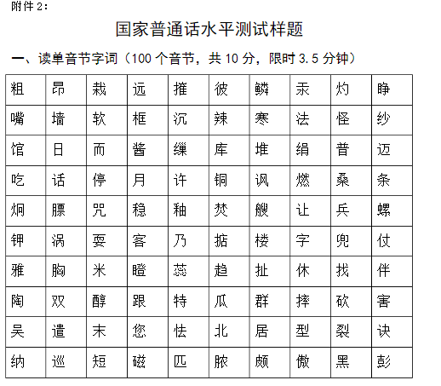

Slide 13
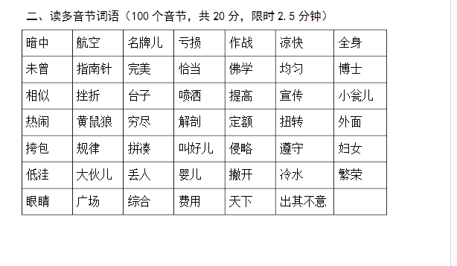

Slide 14
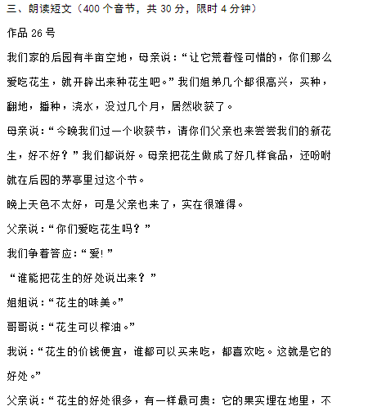
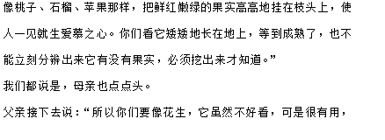

Slide 16
试卷
普通话水平测试试卷由四个测试项构成，总分为100分。
1、读单音节字词100个，限时3分30秒，占10分。目的考查应试人普通话声母、韵母和声调的发音。（10分）
2、读双音节词语50个，限时2分30秒，占20分。目的是除了考查应试人声、韵、调的发音外 ，还要考查上声变调、儿化韵和轻声的读音。（20分）

Slide 17
3、400字短文朗读，限时4分钟，占30分。目的是考查应试人使用普通话朗读书面材料的能力，重点考查语音、语流音变、语调等。（30分）
4、说话，时间3分钟，占40分。目的是考查应试人在无文字凭借的情况下说普通话所达到的规范程度。（40分）

Slide 18
说话
目的：考察应试人在没有文字凭借的情况下，说普通话的能力和所能达到的规范程度。以单向说话为主，必要时辅以主试人和应试人的双向对话。单向对话：应试人根据抽签确定的话题，说4分钟（不得少于3分钟，说满4分钟主试人应请应试人停止）。
评分：此项成绩占总分的40%，即40分。

Slide 19
说话（40分）
⑴语音面貌占20%，即20分。
⑵词汇语法规范程度占10%，即10分。
⑶自然流畅程度占10%，即10分。

Slide 20
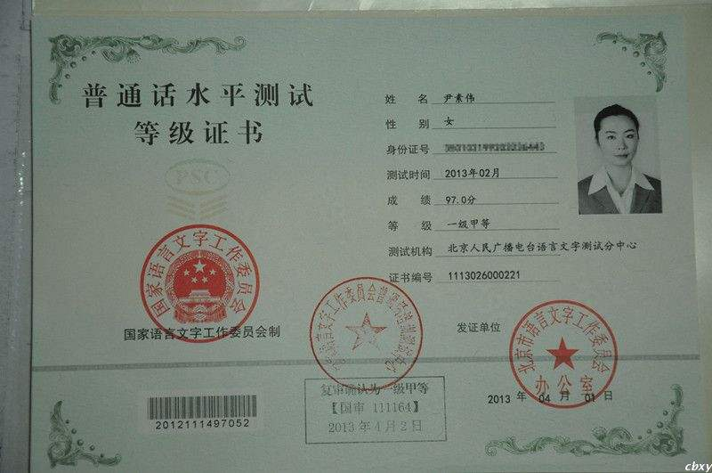

Slide 21
祝每一位同学考出理想的成绩！

